Slide 1
Gli ammassi globulari come indicatori dell’età dell’Universo
«Lo sforzo di capire l’universo è tra le pochissime cose che innalzano la vita umana al di sopra del livello di una farsa, conferendole un po’ della dignità di una tragedia.»
Steven Weinberg
III Bsa
Notes:
Nietzsche.

Slide 2
La stima più precisa dell'età dell'universo è di 13,798 miliardi di anni, calcolata sulla base delle osservazioni della radiazione cosmica di fondo oppure studiando i nuclei radioattivi con lunga vita media presenti nei meteoriti,
Si potrebbe datare l’Universo studiando gli ammassi stellari, valutando l’età delle stelle in essi contenute grazie ai modelli di evoluzione stellare
«Guarda in alto verso le stelle e non in basso verso i tuoi piedi. Prova a capire il senso di ciò che vedi, e chiediti cosa fa esistere l'universo.»
Stephen Hawking
Notes:
Nietzsche.

Slide 3
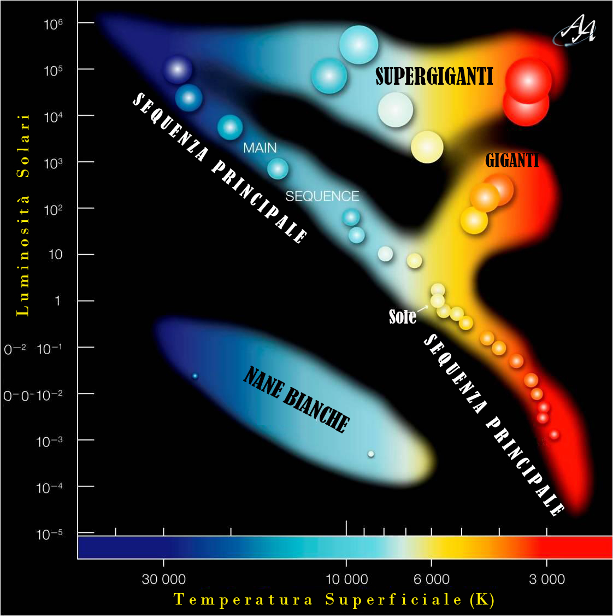
Il diagramma H-R è un grafico che mette in relazione la temperatura effettiva di una stella e la sua luminosità. Sull’asse orizzontale possiamo trovare la temperatura assoluta superficiale, o la classe spettrale, la quale è legata al colore della stella. Sull’asse verticale c’è la magnitudine assoluta.
Le giganti rosse, fredde e grandi, e le nane bianche, piccole ma calde, si trovano al di fuori della sequenza principale
«Ognuno di noi è nel fango, ma alcuni tra noi guardano verso le stelle..»
Oscar Wilde
Notes:
Nietzsche.

Slide 4
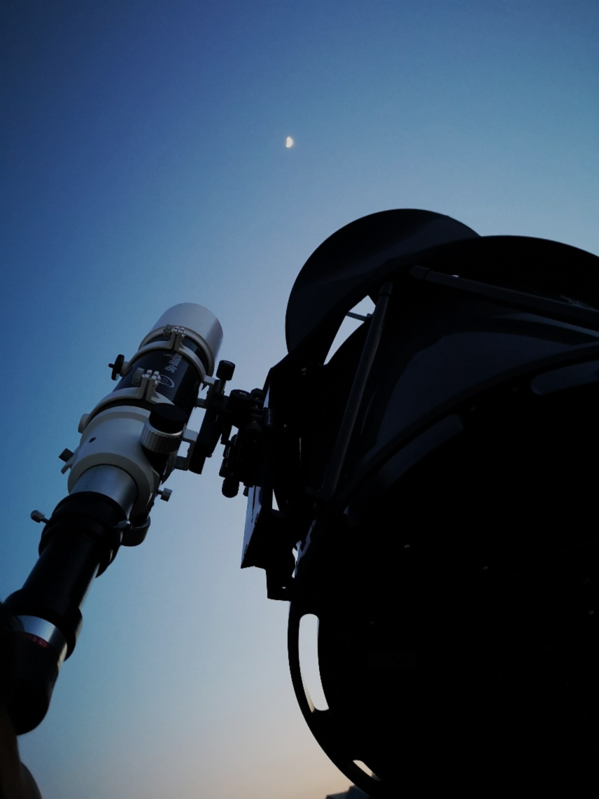
Abbiamo utilizzato il Telescopio «de Ritis» del Dipartimento di Fisica (immagine a dx) per osservare l’Ammasso Globulare M3.
Trattasi di un telescopio con un diametro dello specchio primario di 50cm, realizzato in fibra di carbonio, motorizzato e con montatura equatoriale equipaggiato con una camera CCD ed un serie di filtri fotometrici nelle bande blu (b), gialla (g) e rossa (r). Le nostre immagini sono state acquisite in banda r e b.
«L'astronomia costringe l'anima a guardare oltre e ci conduce da un mondo ad un altro»
Platone

Slide 5
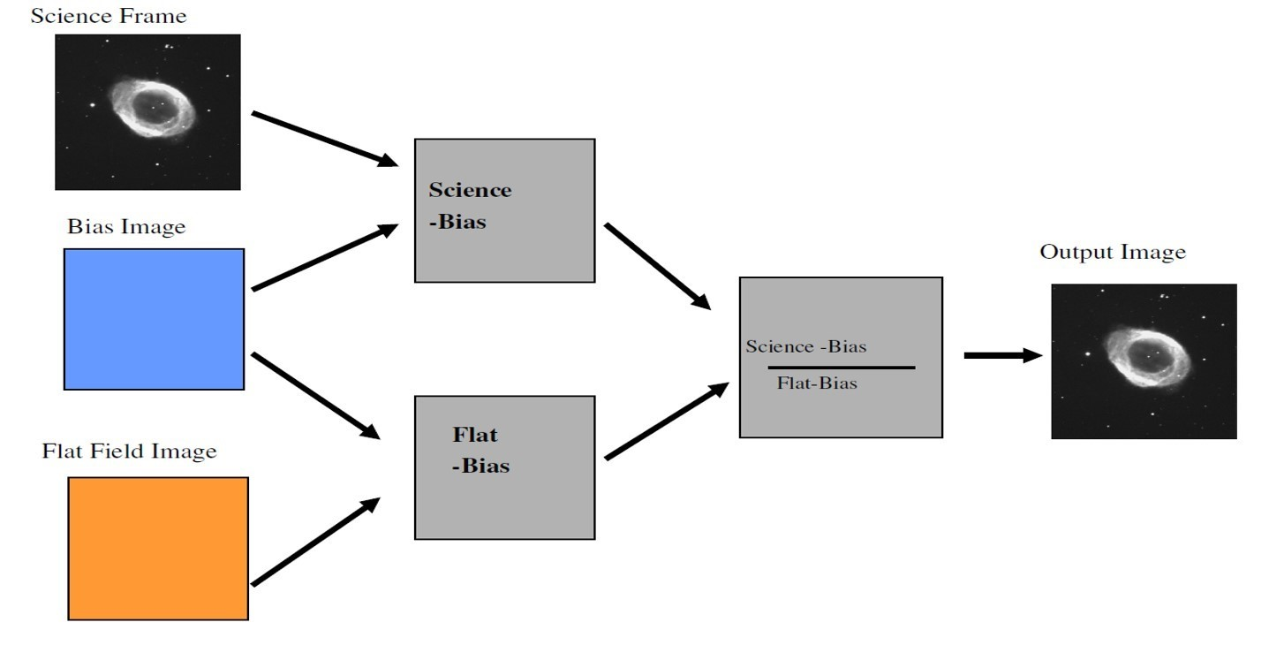
Schema elaborazioni immagini
Software usati
«Guarda in alto verso le stelle e non in basso verso i tuoi piedi. Prova a dare un senso a quello che vedi, e chiediti cosa fa esistere l'universo. Sii curioso» Stephen Hawking

Slide 6
Analisi immagini
Le immagini ottenute sono state corrette per gli effetti dovuti all’elettronica ed alle disomogeneità introdotte dal telescopio e dalla camera:
Errore di «Bias» (rumore termico del sensore ed altri effetti dovuti all’elettronica )
Correzione di «Flat Field» serve a "spianare" l'immagine dalla vignettatura dell'obiettivo La vignettatura è quella variazione di luminosità dell'immagine, con parti più scure vicino ai bordi e più chiare verso il centro. Essa può essere causata dalle caratteristiche dell'obiettivo
Immagine di Bias dovuta solo all’elettronica del CCD
Flat Field che corregge le disuniformità del Telescopio
«Di tutte le cose visibili, la più alta è il cielo delle stelle fisse.» Copernico

Slide 7
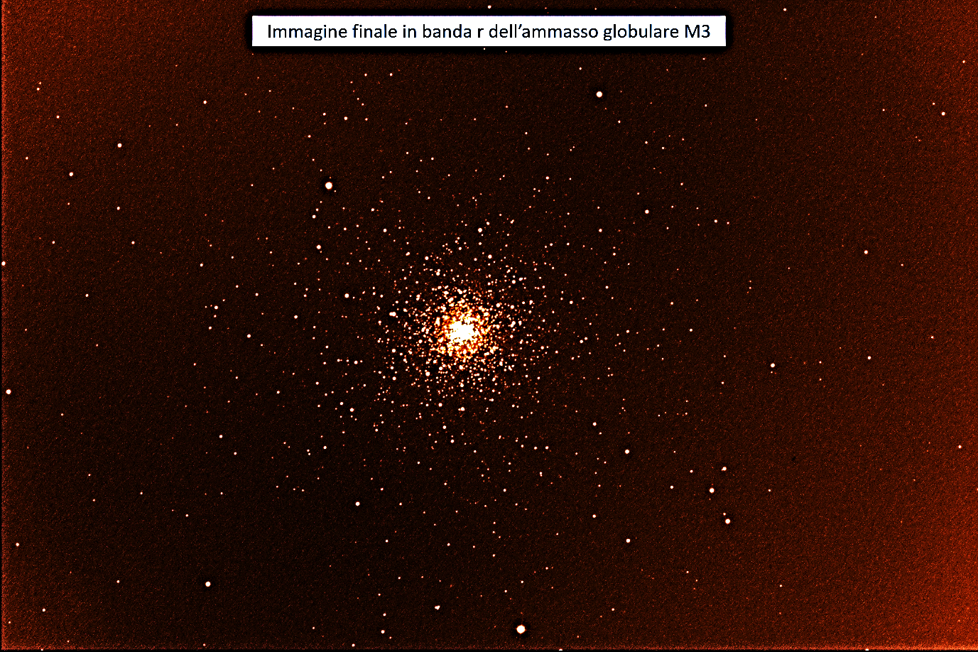
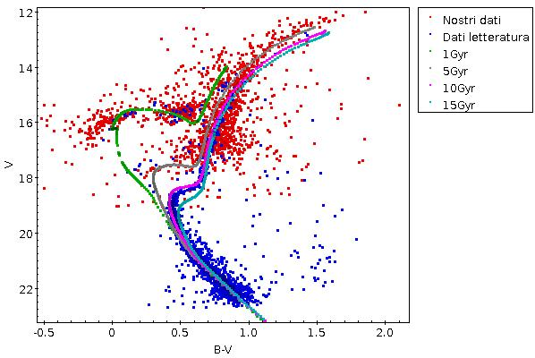
Conclusioni
Dopo la correzione abbiamo ottenuto 2 immagini scientifiche, un’immagine banda blu ed una in banda rossa.
Utilizzando l’applicativo topcat abbiamo catalogato le stelle dell’ammasso globulare e a creare un diagramma H-R (con la banda r convertita in V per confrontarci con la letteratura) a cui abbiamo sovrapposto le isocrone di 1 Gyr, 5Gyr, 10Gyr, 13Gyr, 15Gyr. I dati rilevati mostrano che l’isocrona più rappresentativa dell’età dell’ammasso M3 è quella di 10 Gyr.
«L’universo è una macchina per fare coscienza.»
Hubert Reeves

Slide 8
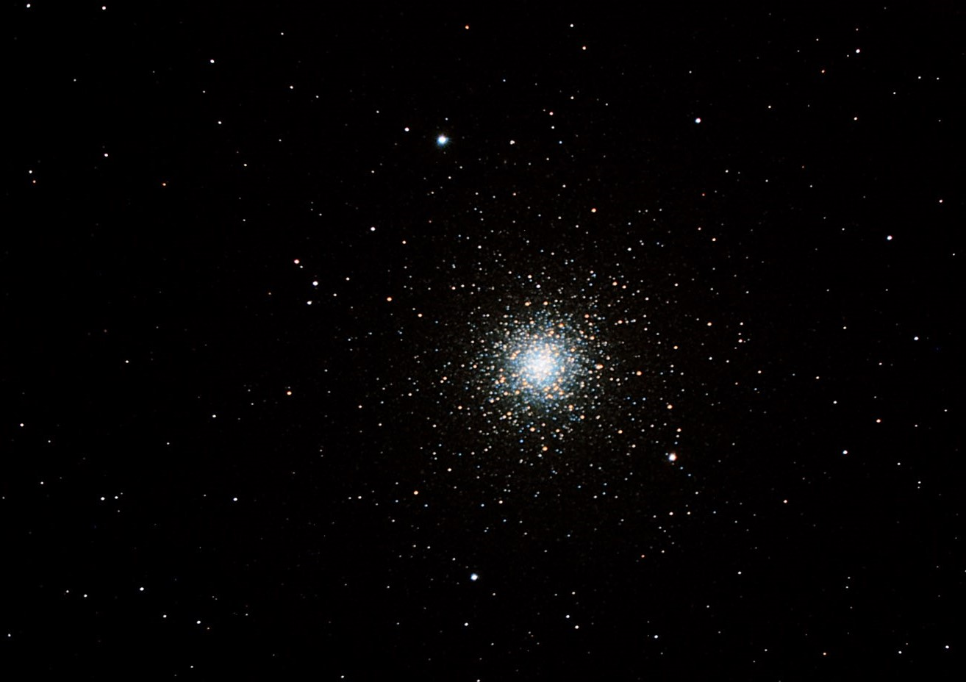
Grazie per l’attenzione!
IIIBsa

